Slide 1
FALLPRÄSENTATION
Fall 1: Indikation→
Festsitzender Zahnersatz nach Augmentation
Fall 2: Indikation→
herausnehmbar teleskopierender Zahnersatz

Slide 2
PATIENTIN, geb. 1959
PATIENTIN GEB. 1946
Ausgangssituation:
  10 Jahre alte insuffiziente Teleskopprothese
  Schmerzen an den Teleskopzähnen 15, 13 und 23 mit Lockerungsgrad II-III
  Teleskopzahn 15 frakturiert, devital
Therapie:
  Extraktion der nicht mehr erhaltungswürdigen Zähne 15,13 und 23
  DVT – Planung (von 07/2014): Implantation regio 16,15
  Notwendigkeit der Sinusbodenelevation regio 16
  Implantation einzeitig mit externen Sinuslift regio 16

Slide 3
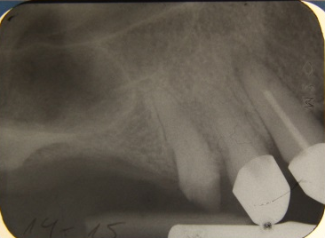
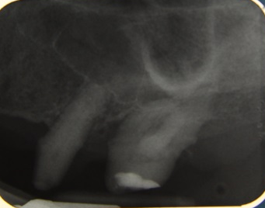
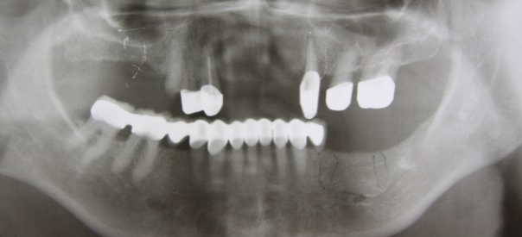
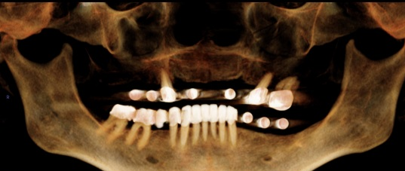
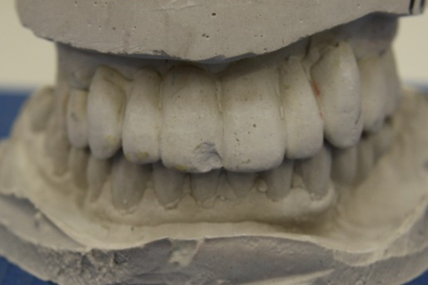
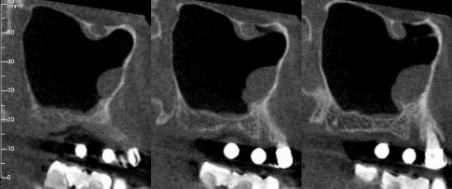
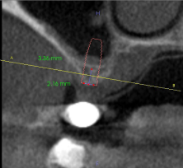
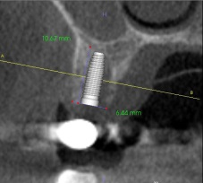
Überblick – präoperative diagnostik
ÜBERBLICK – DIAGNOSTIK UND PLANUNG
Mai-Juli 2014
Einzelbilder
Panoramaaufnahme
Modelle
DVT - Aufnahmen

Slide 4
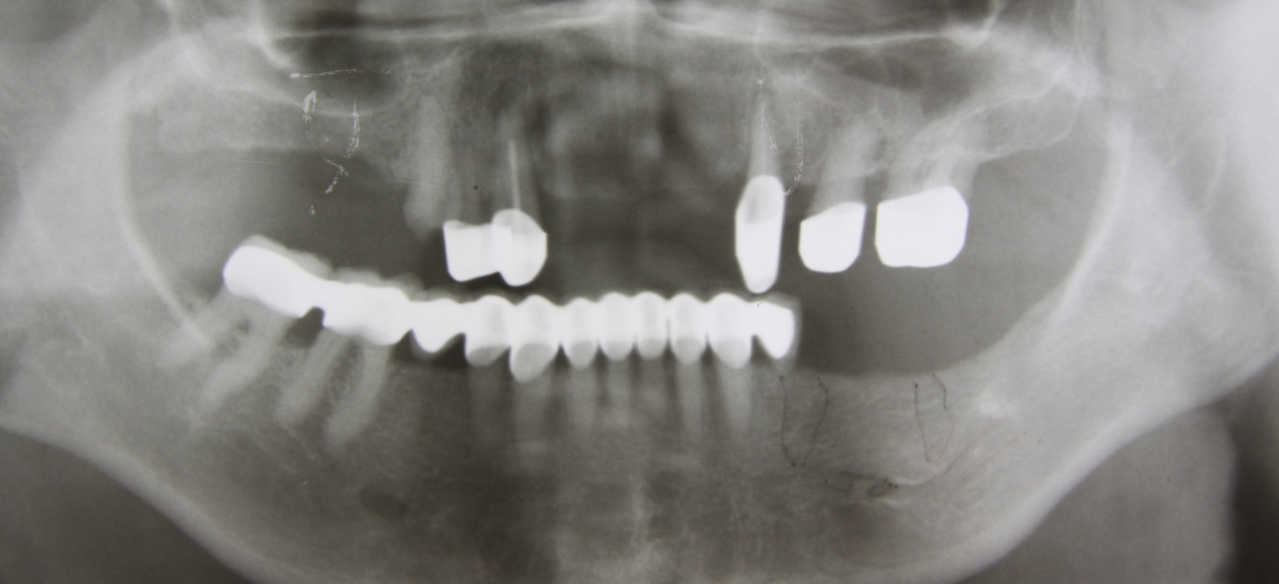

Präoperative diagnostik – opg-Ansicht
AUSGANGSSITUATION – Röntgendiagnostik
Mai 2014
Schmerzen an den Teleskopzähnen 15,13 und 23 mit Lockerungsgrad II-III und
frakturiertem Zahn 15

Slide 5
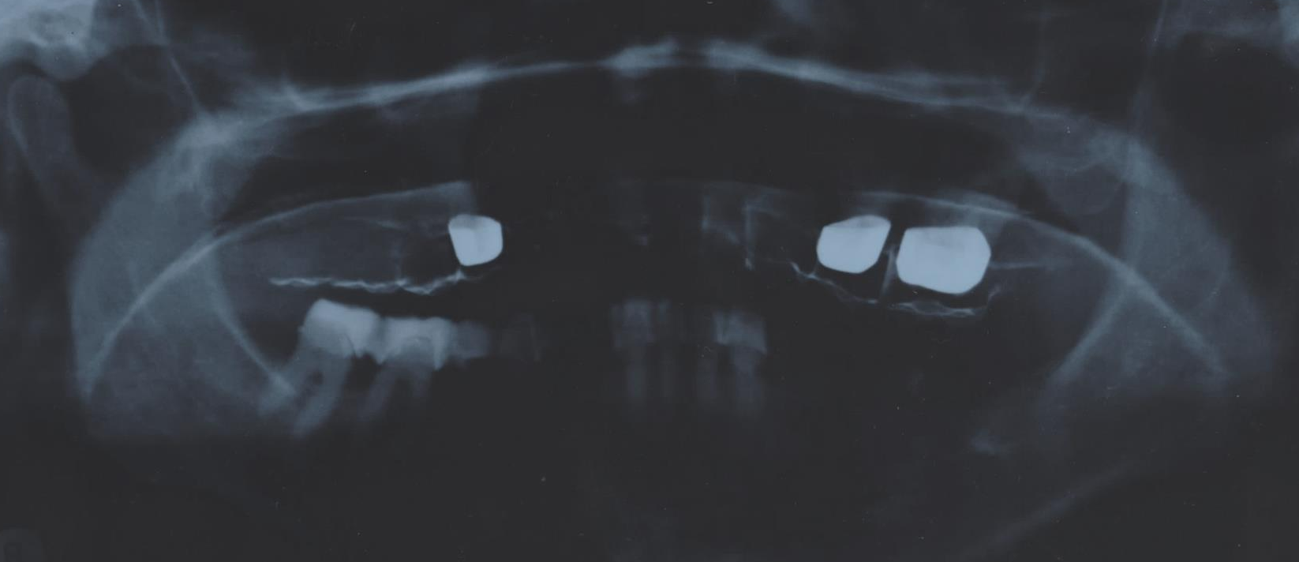
ausgangssituation
PRÄOPERATIVE DIAGNOSTIK – OPG
Juli 2014
Panoramaaufnahme zur präoperativen Diagnostik regio 15,16
Geringes Knochenangebot regio 16

Slide 6
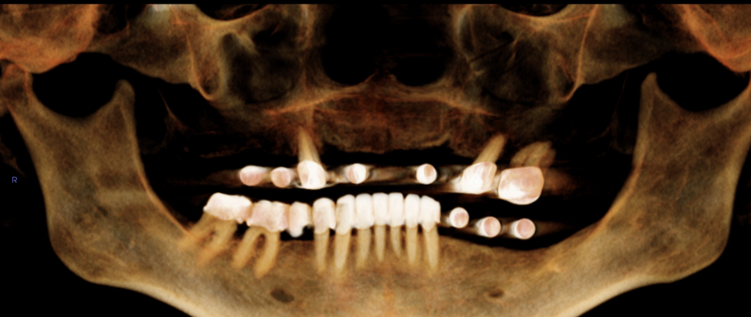


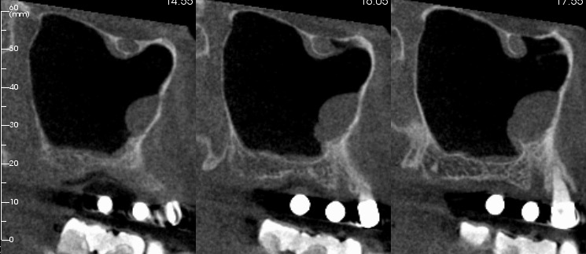
Präoperative diagnostik - modelle
PRÄOPERATIVE PLANUNG - DVT
Juli 2014
OPG-Ansicht mit Positionierungsschablone
Implantatsimulation regio 15
Implantatsimulation regio 16
Darstellung Sinus maxillaris

Slide 7
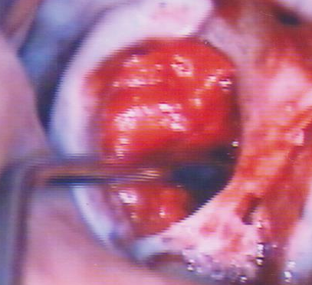
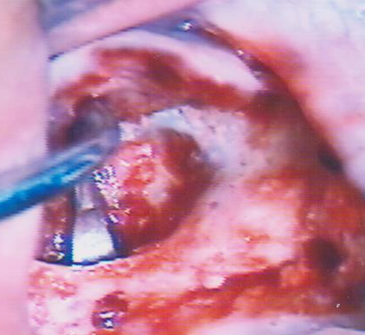
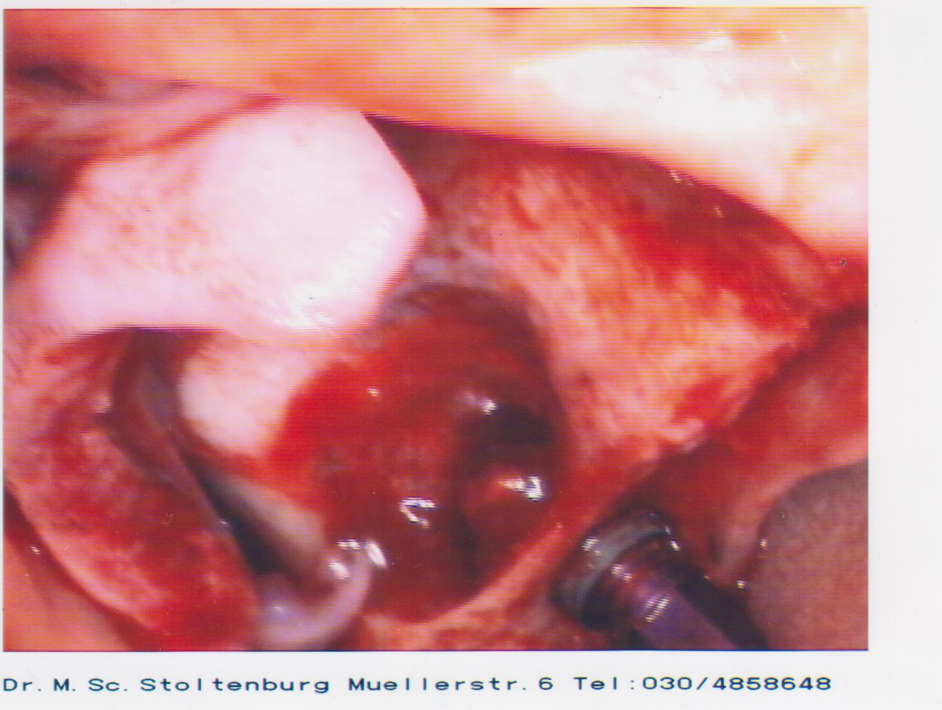
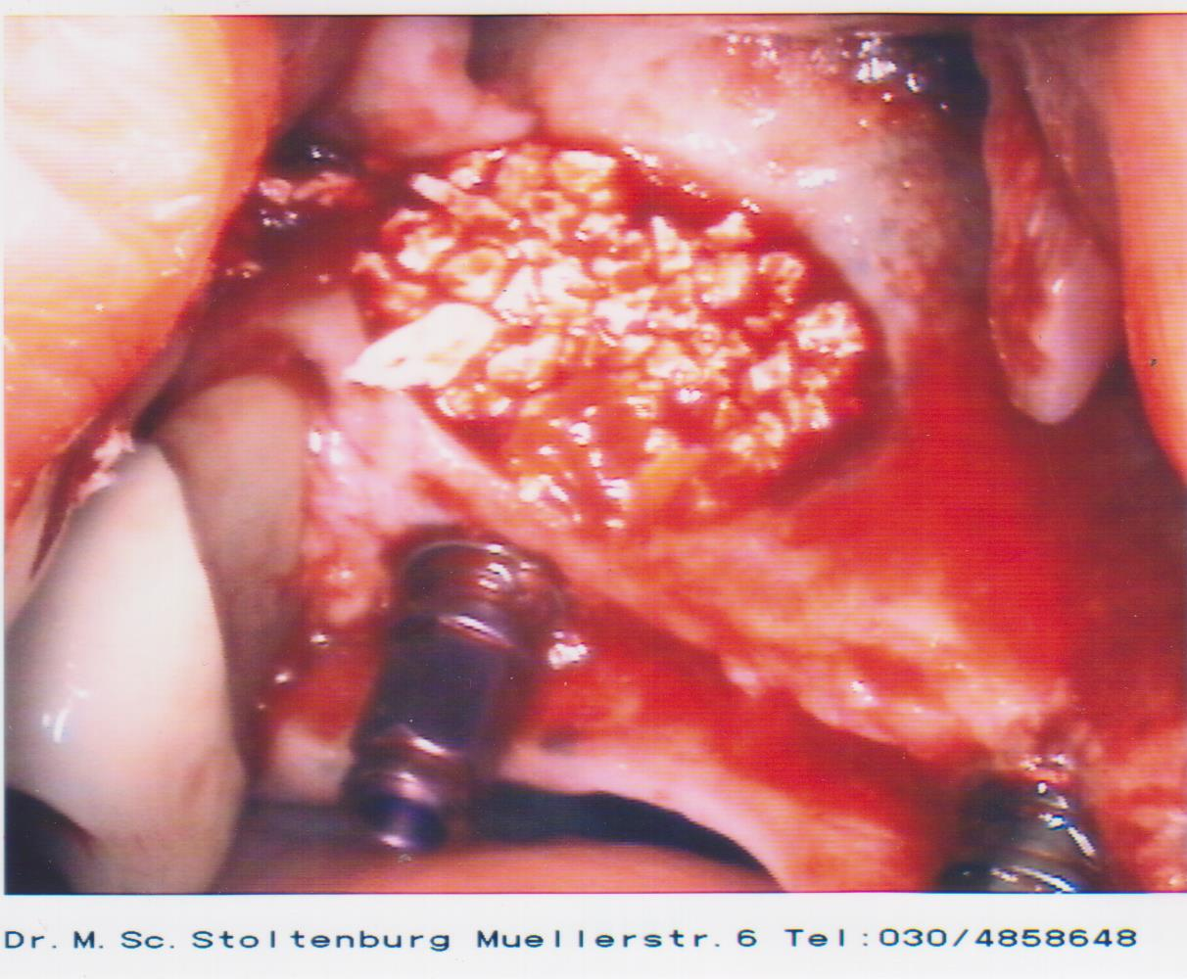
Opg - kontrollbild
Chirurgische Phase – externer Sinuslift mit Implantation
Juli 2014
Präparation des Knochenfensters und Anheben der Schneider‘schen Membran
Implantatsetzung unter Sicht
Auffüllen mit KEM

Slide 8
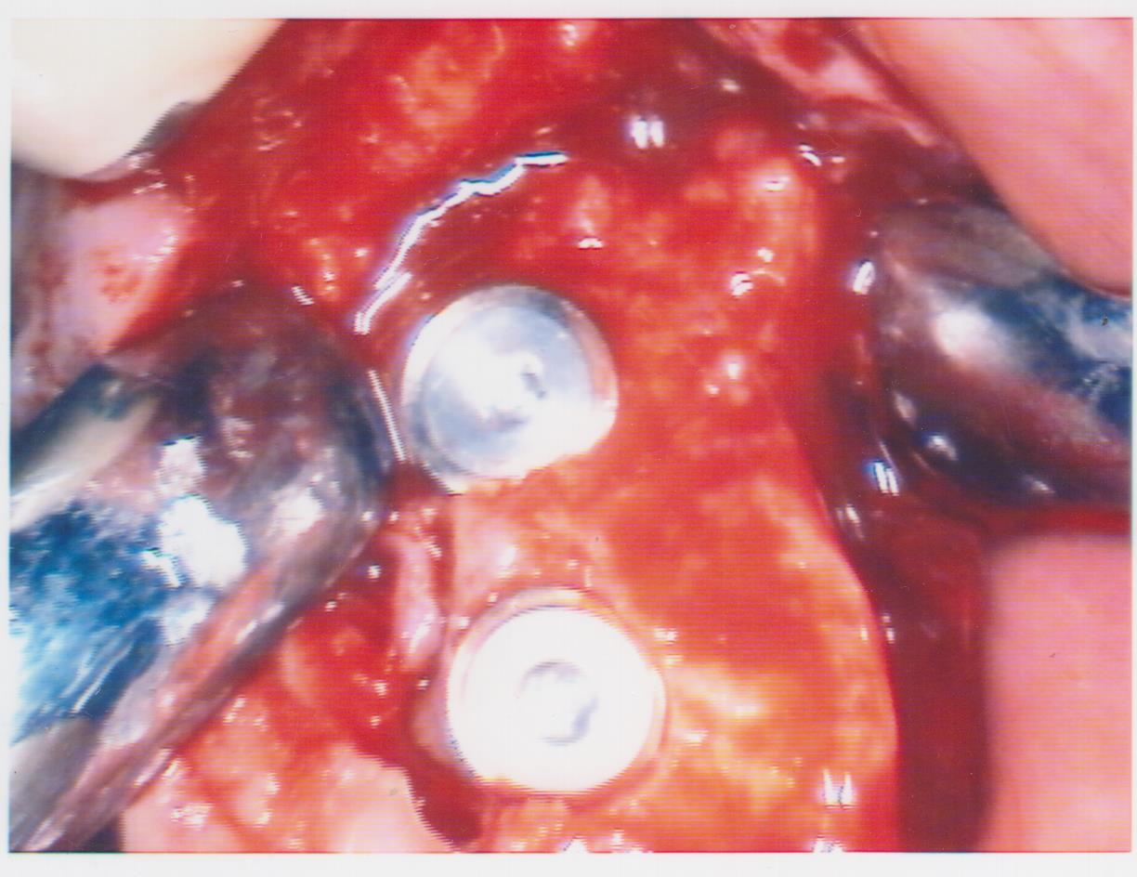
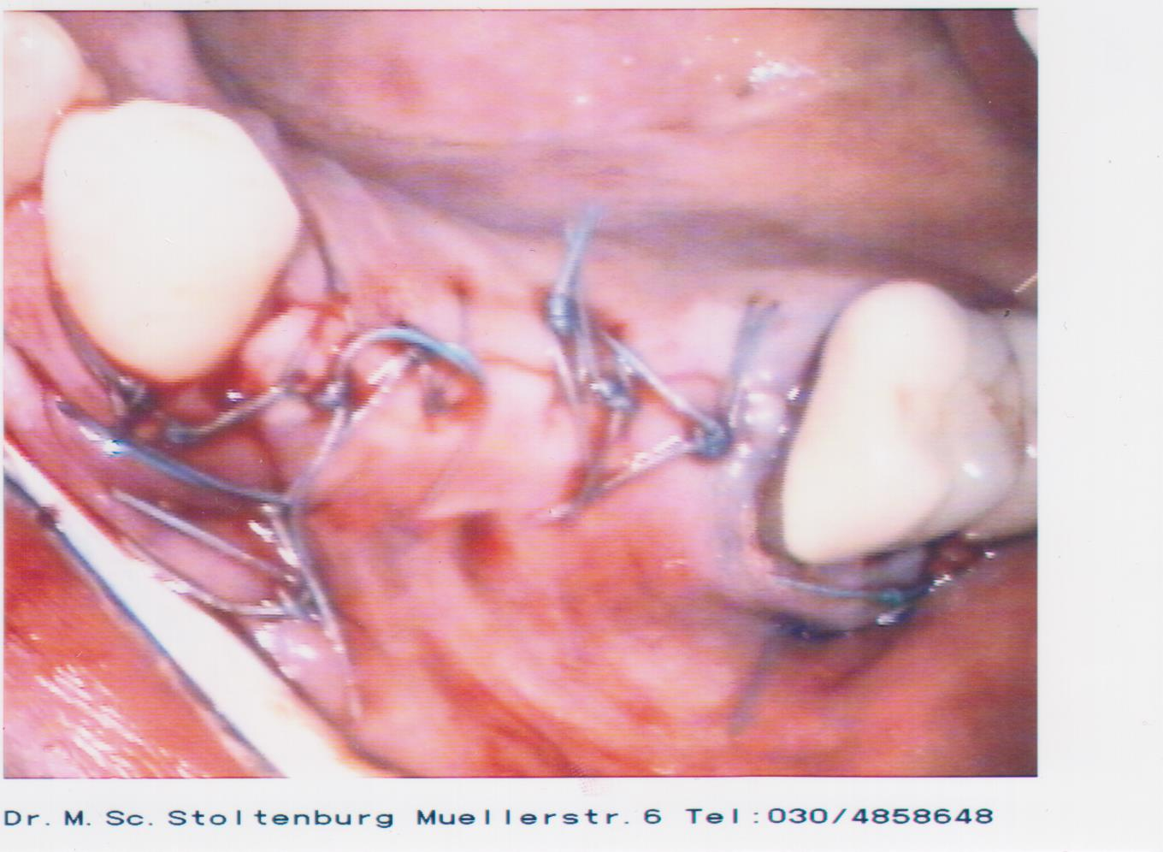
Opg - kontrollbild
Chirurgische Phase - Implantatinsertion
Juli 2014
Implantate in situ
2x Fornilimplantat 3,8x10
Primärer Wundverschluss

Slide 9
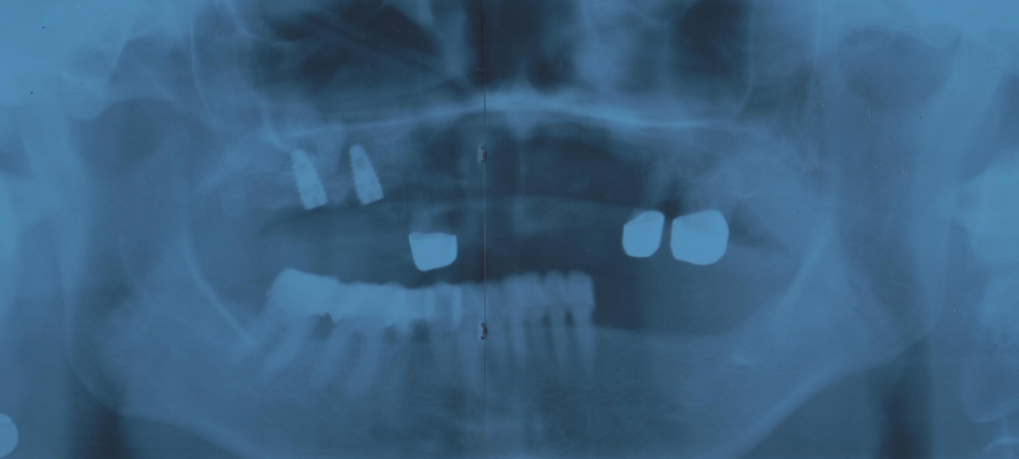
OPG - KONTROLLBILD
Juli 2014
Kontrollbild nach externen Sinuslift mit einzeitiger Implantation regio 15 und 16

Slide 10
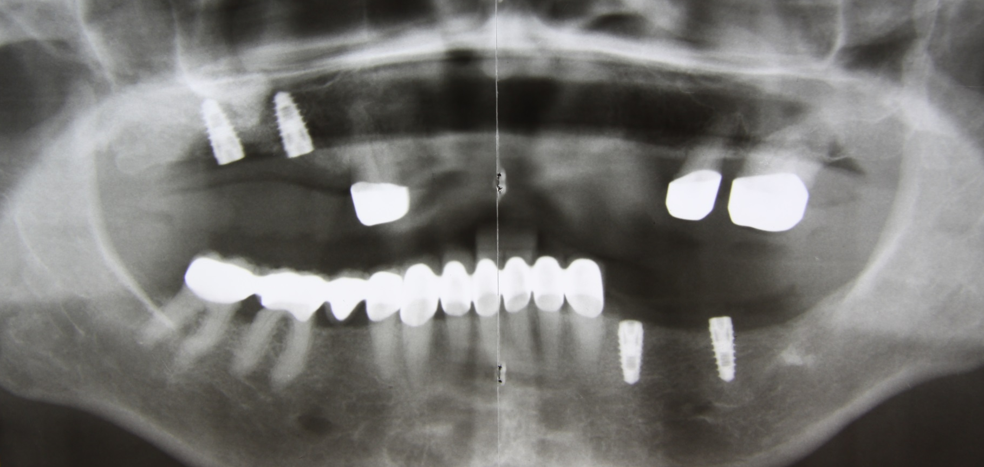
OPG - KONTROLLBILD
Januar 2015
Kontrollbild nach Implantatsetzung im III. Quadranten

Slide 11
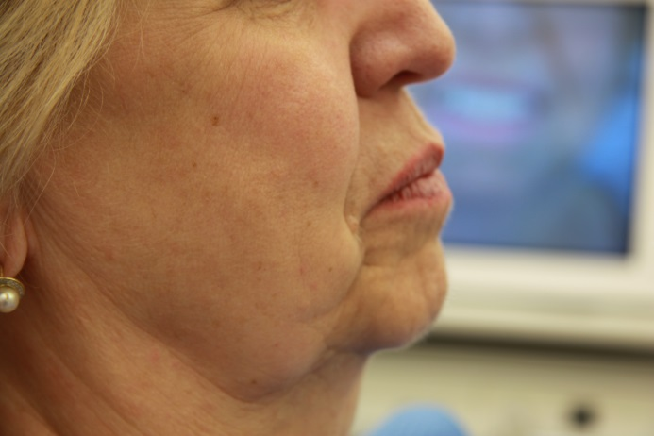

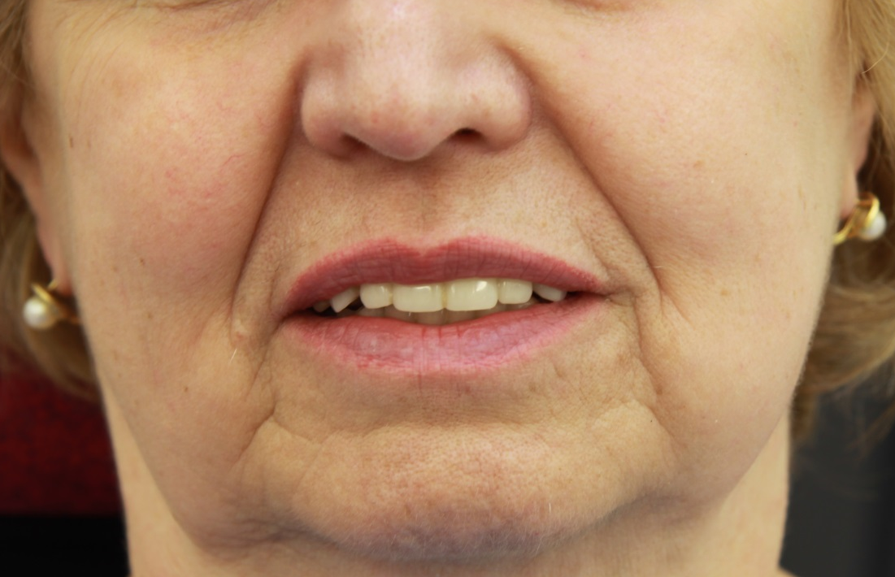
Prothetische Phase - Profil
April 2015
Frontalansicht
Seitenansicht

Slide 12
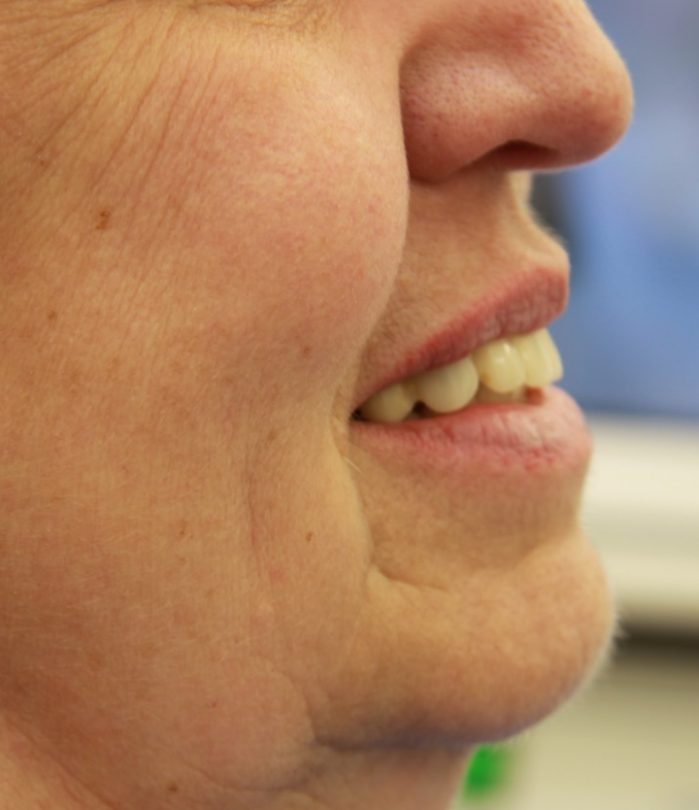
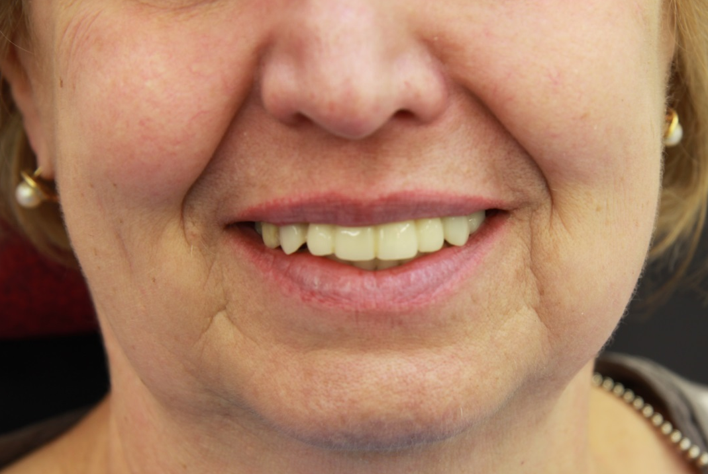
Opg - kontrollbild
Prothetische Phase - Profil
April 2015
Frontalansicht
Seitenansicht

Slide 13
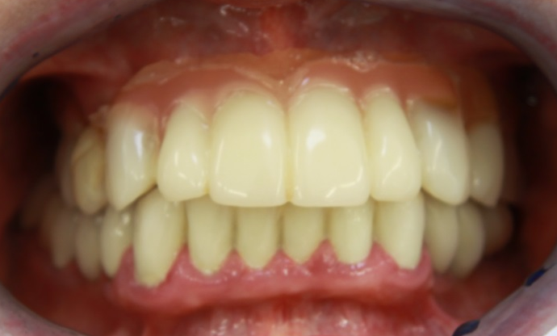
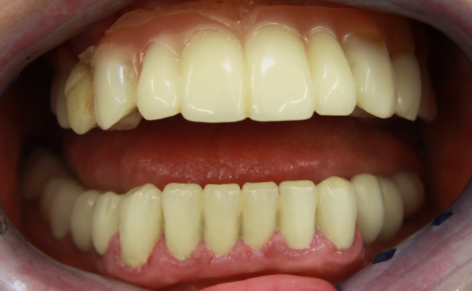
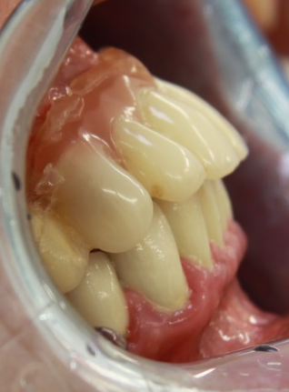
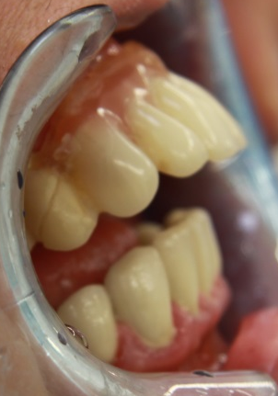
Opg - kontrollbild
Prothetische Phase - Ausgangssituation
April 2015
Ausgangssituation

Slide 14
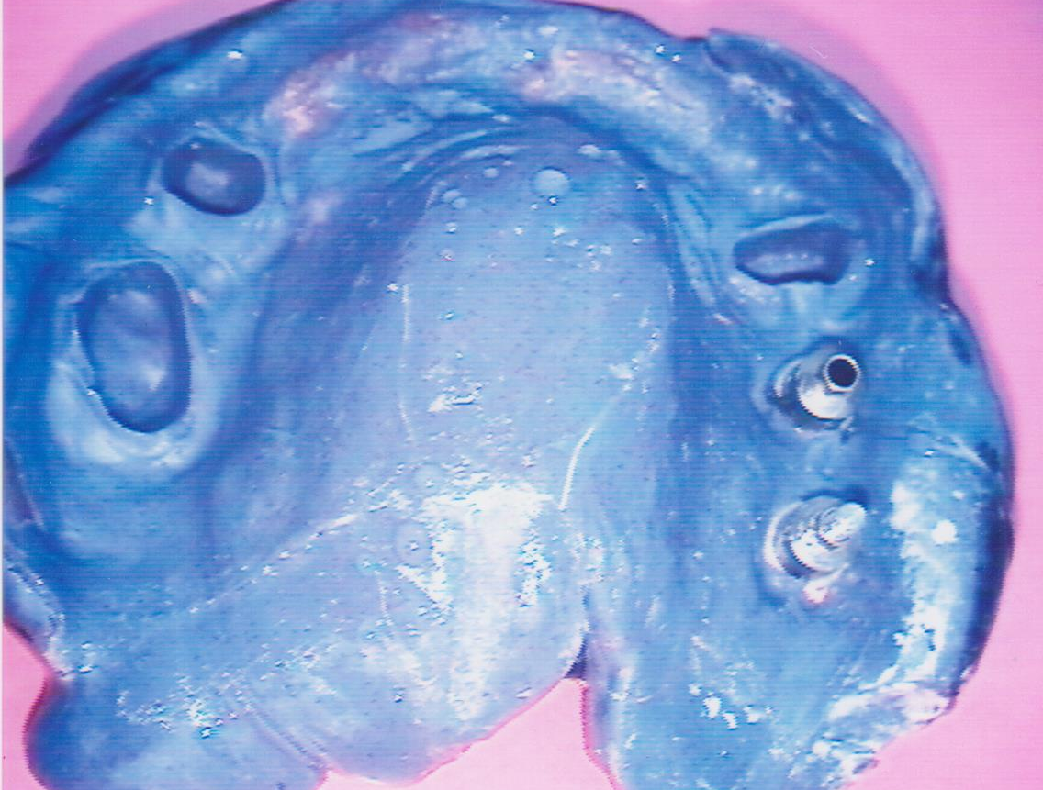
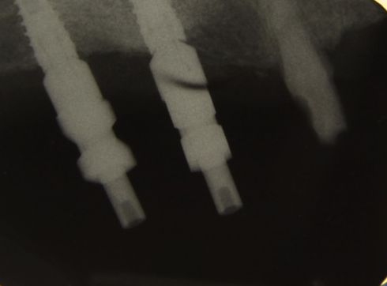
Opg - kontrollbild
Prothetische Phase – offene Abformung
April 2015
Röntgenbild zur Kontrolle der
Abformhilfen
Impregumabdruck mit Abformpfosten

Slide 15
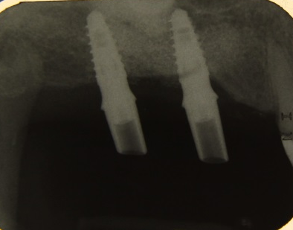
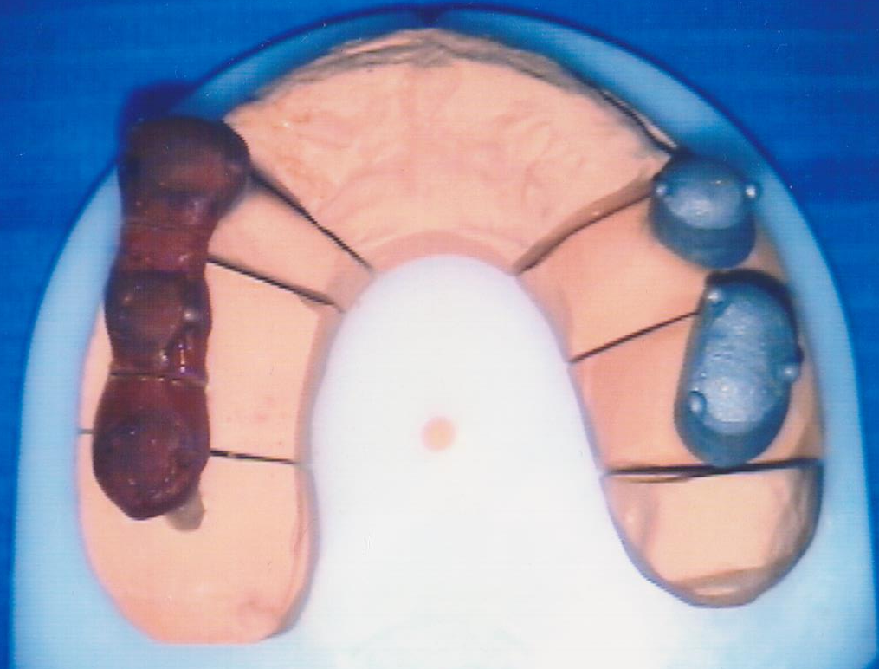
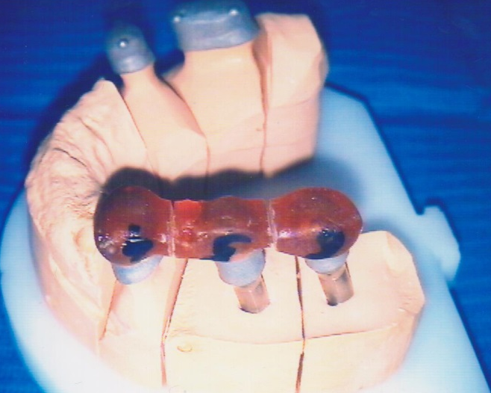
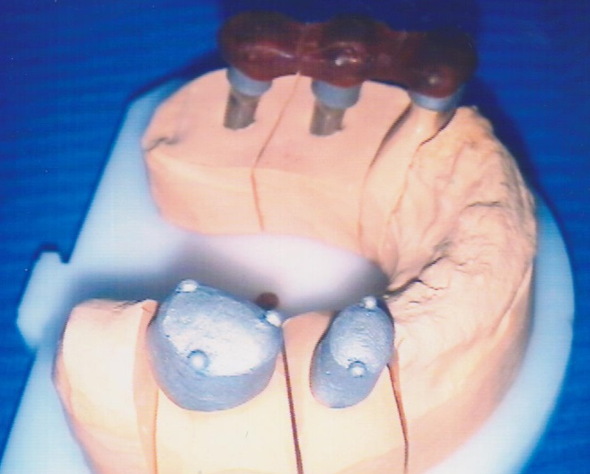
Opg - kontrollbild
Prothetische Phase – Anprobe Innenteleskope
Mai 2015
Röntgenbild zur Kontrolle der Abutments
Innenteleskope 14, 15, 16 mit Übertragungsschlüssel
Innenteleskope 25, 26

Slide 16
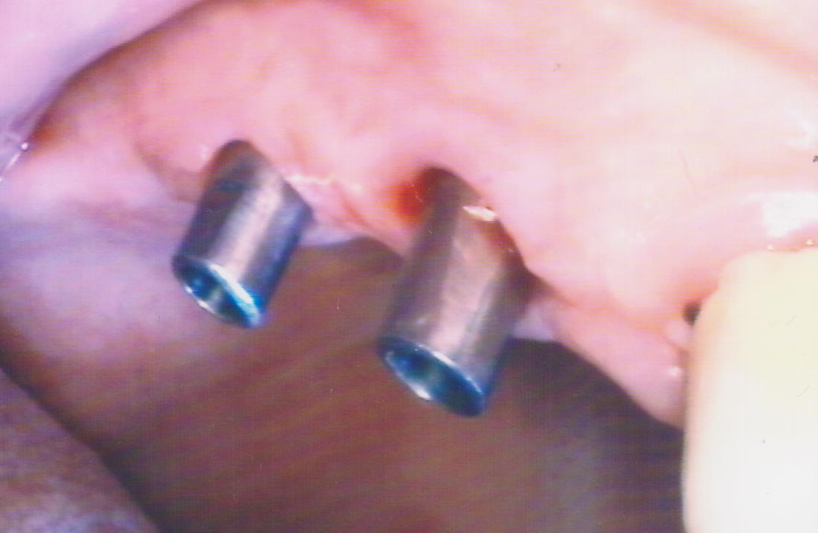
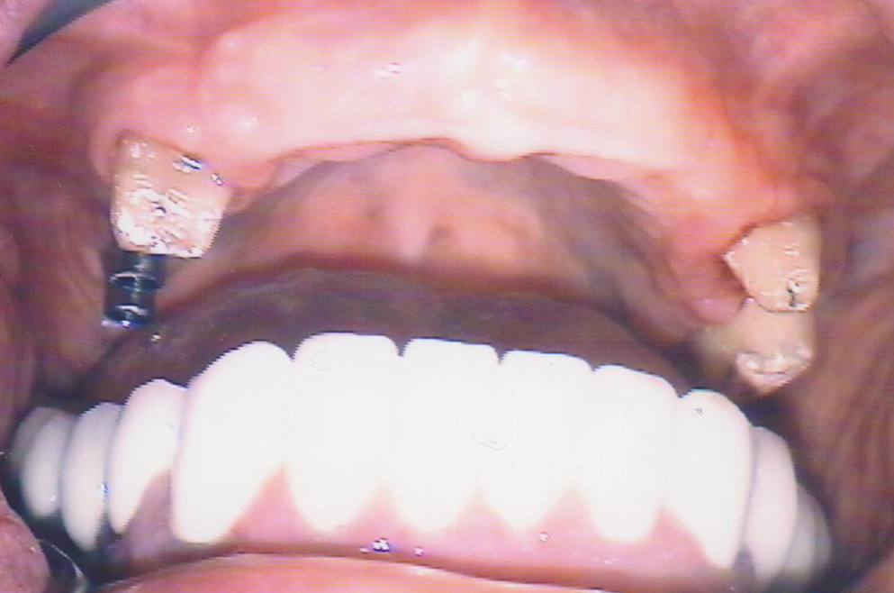
Opg - kontrollbild
Prothetische Phase – Anprobe Innenteleskope
Mai 2015
Abutments in situ

Slide 17
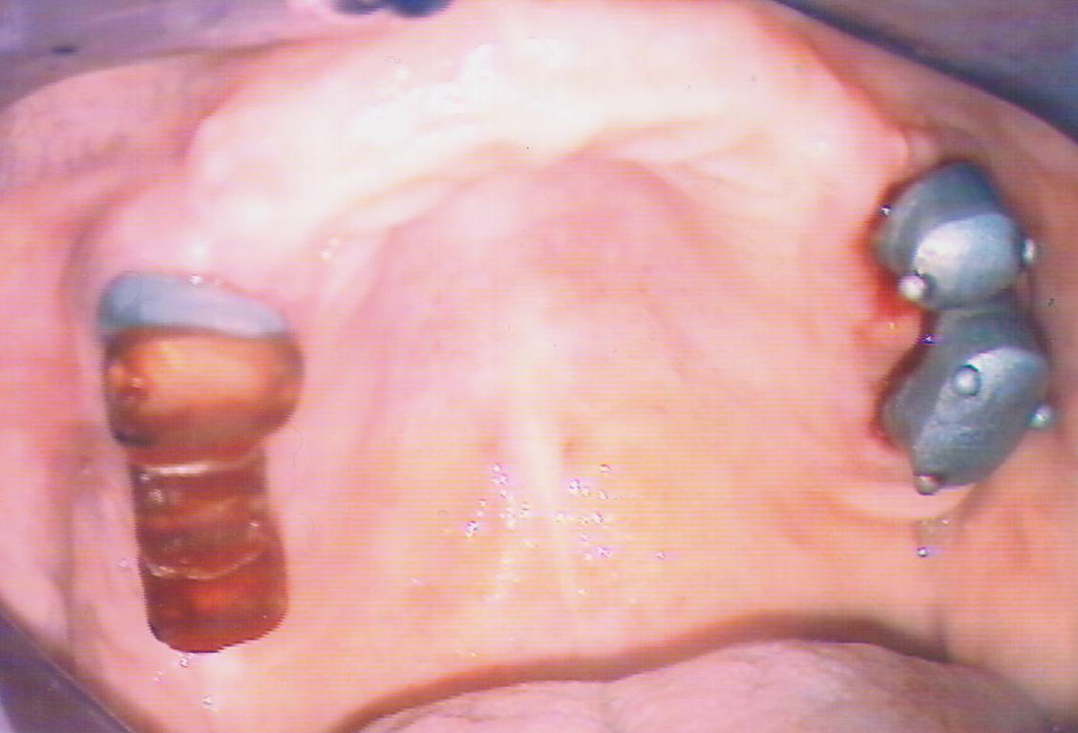
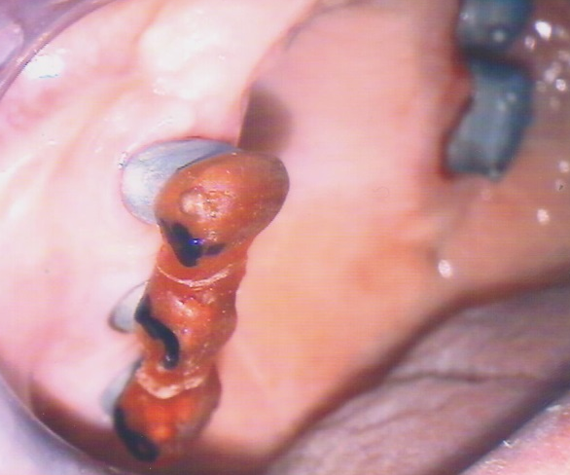
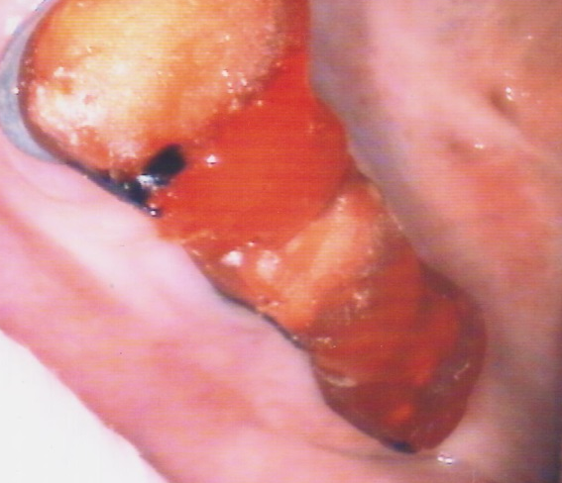
Opg - kontrollbild
Prothetische Phase – Anprobe Innenteleskope
Mai 2015
Innenteleskope in situ
Übertragungsschlüssel mit Pattern Resin® fixiert

Slide 18
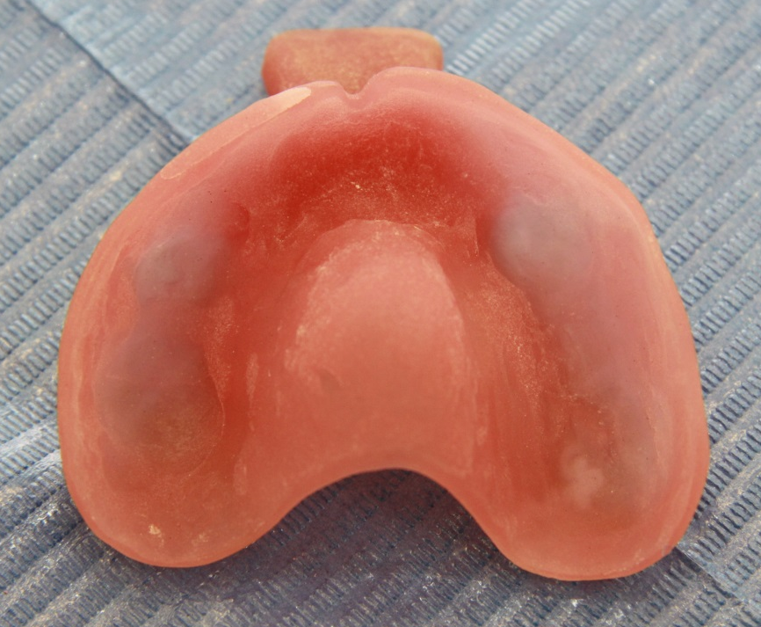
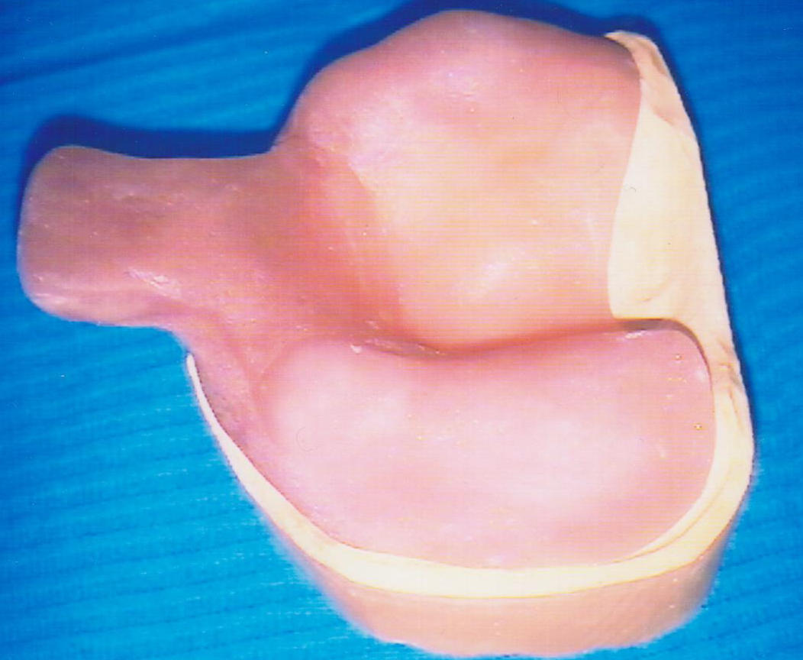
Opg - kontrollbild
Prothetische Phase – Sammelabformung
Mai 2015
Funktionslöffel für Sammelabformung

Slide 19
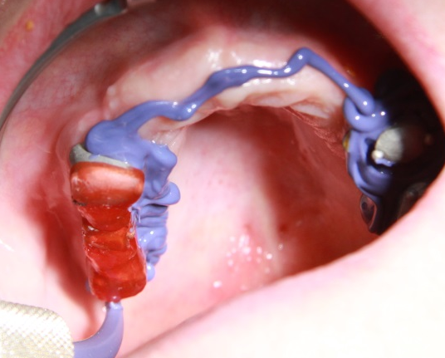
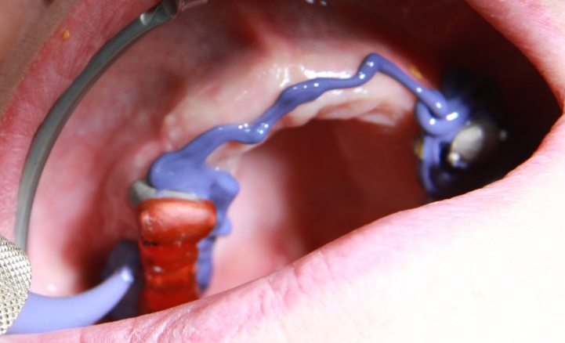
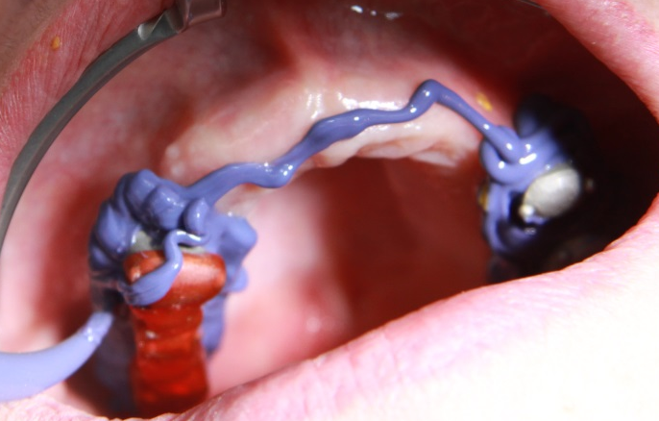
Opg - kontrollbild
Prothetische Phase – Sammelabformung
Mai 2015
Umspritzen der Käppchen mit Impregum

Slide 20
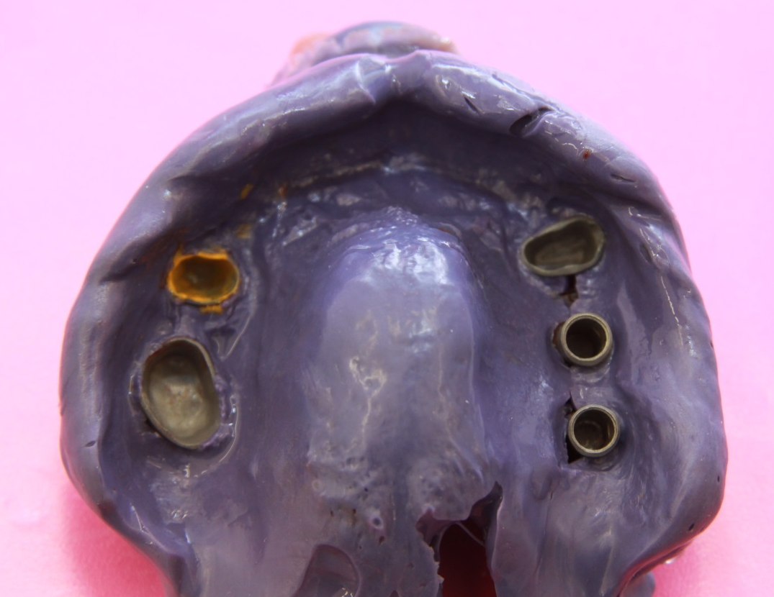
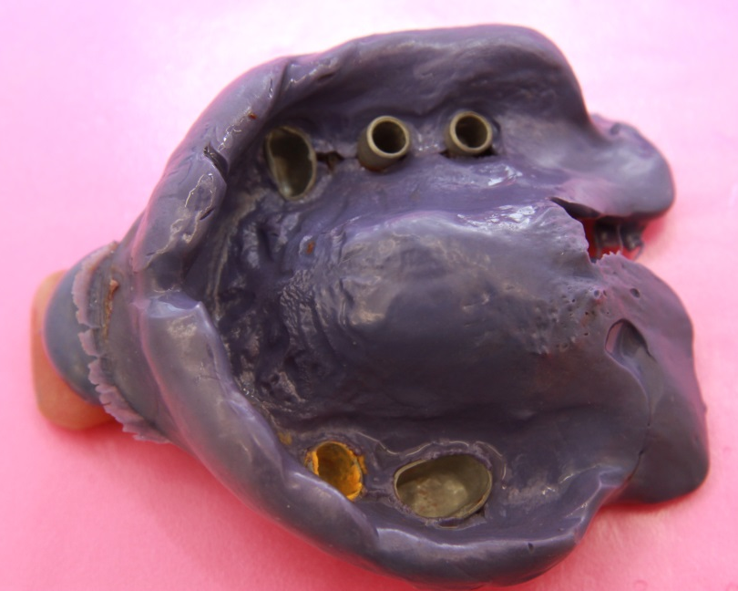
Opg - kontrollbild
Prothetische Phase – Sammelabformung
Mai 2015
Sammelabdruck mit Impregum und Unterschichtung des Innenteleskops Zahn 25

Slide 21
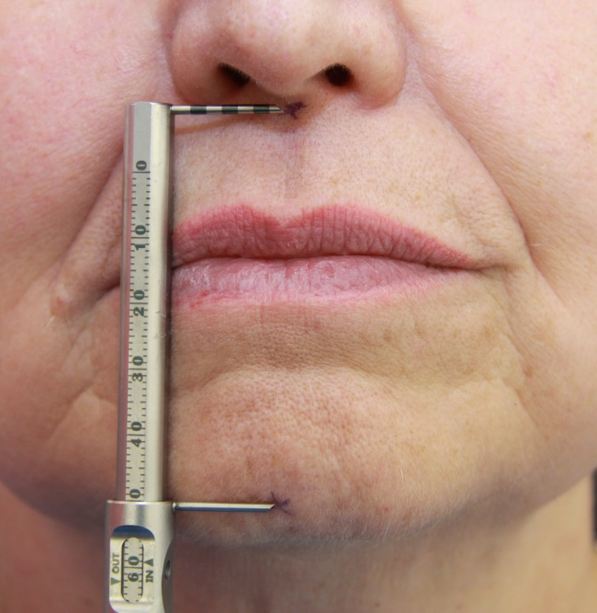
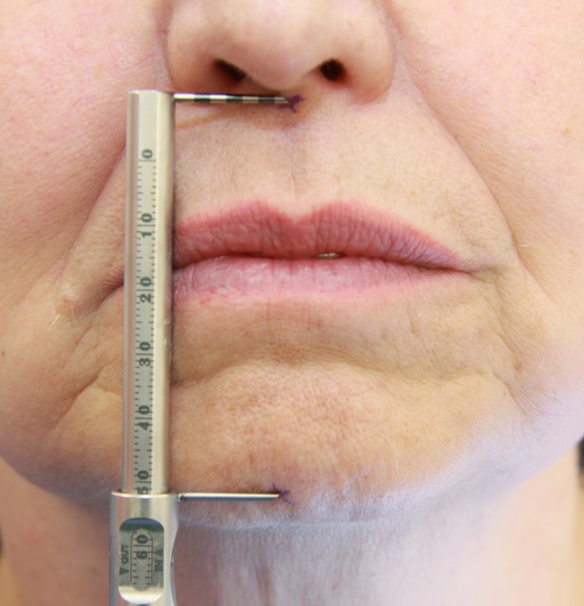
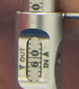
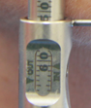
Opg - kontrollbild
Prothetische Phase – Bissnahme
Mai 2015
Bestimmung der Bißhöhe – 59 mm
Bestimmung der Ruheschwebe – 61 mm

Slide 22




Opg - kontrollbild
Prothetische Phase – Bissnahme
Mai 2015
Bissnahme auf Modell
Bissnahme in situ mit Mittellinie, Eckzahnlinie, Lachlinien

Slide 23


Opg - kontrollbild
Prothetische Phase – Bissnahme
Mai 2015
Funktionsanalytische Maßnahme - Gesichtsbogen

Slide 24



Opg - kontrollbild
Prothetische Phase – Gerüstanprobe
Juni 2015
Gerüstanprobe mit zweiter Bissregistrierung

Slide 25


Opg - kontrollbild
Prothetische Phase – Gerüstanprobe
Juni 2015
Modell mit Innenteleskopen

Slide 26


Opg - kontrollbild
Prothetische Phase – Gerüstanprobe
Juni 2015
Darstellung der Einschubrichtung am Modell

Slide 27


Opg - kontrollbild
Prothetische Phase – Gerüstanprobe
Juni 2015
Innenteleskope in situ
Sekundärgerüst in situ

Slide 28



Opg - kontrollbild
Prothetische Phase – Gerüstanprobe
Juni 2015
Gerüst mit Bissregistrierung in situ
Darstellung Seitenprofil

Slide 29


Opg - kontrollbild
Prothetische Phase – Gerüstanprobe
Juni 2015
Modelle mit Sekundärgerüst und zweiter Bissregistrierung

Slide 30



Opg - kontrollbild
Prothetische Phase – Gesamtanprobe
Juli 2015
intraoral
Frontalprofil
Seitenprofil

Slide 31


Opg - kontrollbild
Prothetische Phase – Gesamtanprobe
Juli 2015
Frontal- und Seitenprofil

Slide 32


Opg - kontrollbild
Prothetische Phase – Fertigstellung
August 2015
Innenteleskope auf Modell

Slide 33


Opg - kontrollbild
Prothetische Phase – Fertigstellung
August 2015
Direkt verklebte Abutments mit Innenteleskop
Gaumenfreie fertiggestellte Prothese

Slide 34



Opg - kontrollbild
Prothetische Phase – Fertigstellung
August 2015
Darstellung des Emergenzprofils nach Entfernung der Gingivaformer regio 15 und 16
Innenenteleskope in situ mit Röntgen-Kontrollbild der Abutments mit verklebten Innenteleskopen
regio 15 und 16

Slide 35


Opg - kontrollbild
Prothetische Phase – Fertigstellung
August 2015
Verschluss der Schraubenöffnung mit Bosworth TRIM®
Prothese mit Innenteleskopen zur Eingliederung vorbereitet

Slide 36

Opg - kontrollbild
OPG - Kontrollbild
August 2015
Kontrollbild nach Zementierung der Innenteleskope

Slide 37


Opg - kontrollbild
Prothetische Phase – Fertigstellung
August 2015
Klinische Situation nach Eingliederung

Slide 38


Opg - kontrollbild
Prothetische Phase – Fertigstellung
August 2015
Frontal- und Seitenprofil

